Slide 1











磁力的功
1. 载流导线在磁场中运动时磁力所作的功
设有一匀强磁场，磁感应强度 的方向垂直于纸面向外，磁场中有一载流的闭合电路 ，电路中的导线 长度为 ，可以沿着 和 滑动。假定当 滑动时，电路中电流 保持不变，按安培定律，载流导线 在磁场中所受的安培力 在纸面上，指向如图所示， 的大小

Slide 2


在 力作用下， 将从初始位置沿着 力的方向移动，当移动到位置 时磁力 所作的功
导线在初始位置 时和在终了位置 时，通过回路的磁通量分别为：
磁力所作的功为：

Slide 3

上式说明当载流导线在磁场中运动时，如果电流保持不变，磁力所作的功等于电流乘以通过回路所环绕的面积内磁通量的增量，也即磁力所作的功等于电流乘以载流导线在移动中所切割的磁感应线数。

Slide 4
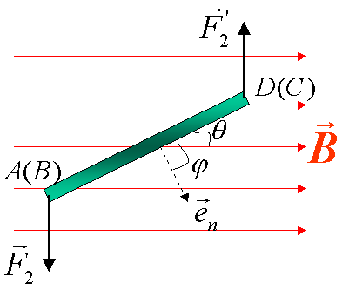
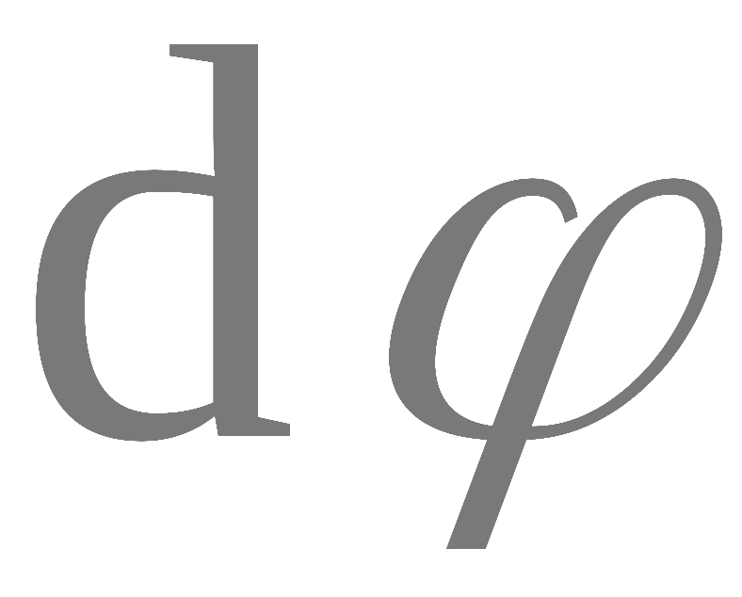
2.载流线圈在磁场内转动时磁力所作的功
设线圈转过极小的角度 ，
使 与 之间的夹角从
增为 ，
磁力矩
所以磁力矩所作的功为:
负号“-”表示磁力矩作正功时将使 减小。

Slide 5

表示线圈转过 后磁通量的增量 。
当上述载流线圈从 转到 时，按上式积分后的磁力矩所作的总功为：
与 分别表示线圈在 和 时通过线圈的磁通量。

Slide 6
注意：
恒定磁场不是保守力场，磁力的功不等于磁场能的减少，而且，洛伦兹力是不做功的，磁力所作的功是消耗电源的能量来完成的。

